Slide 1
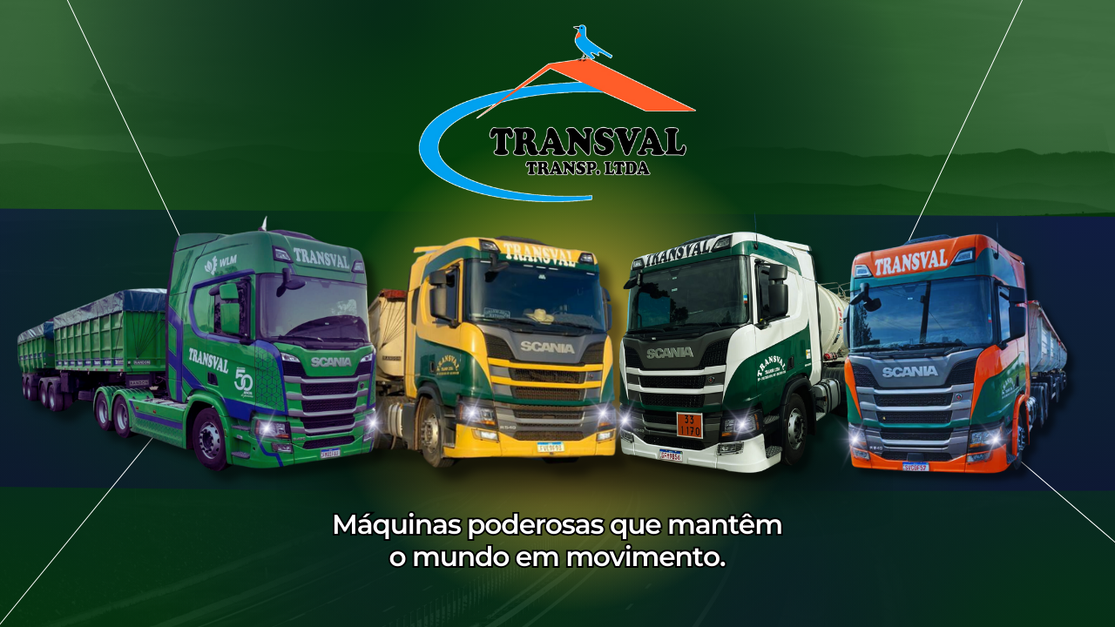

Slide 2

CONTROLADORIA
Nossa Equipe de Controladoria está aqui para ajuda-lo(a) com toda a organização documental da empresa.
Contato : Ellen Oliveira e-mail: arquivos@transval.net.br

Slide 3
Organograma da Equipe
Elves (Gerente Geral)
Ellen (Supervisora)
Jeovana
Ingrid
Francine
Sarah
Amanda
Guilherme

Slide 4
O Que pode esperar da Controladoria
Qualidade na Analise e Anexo dos documentos.
Controle Interno da Organização
Clareza e Agilidade nas informações

Slide 5
O Que Esperamos de Você
Compromisso com os valores e objetivos da empresa
Trabalho em equipe e colaboração
Comunicação aberta e transparente

Slide 6
COMPROVANTES DE ENTREGA:
QUAIS SÃO ESSES DOCUMENTOS?
TEMOS 3 FORMAS DE COMPROVAÇÃO DE ENTREGA:
NOTA FISCAL
CTE
TICKET DE DESCARGA
Cada empresa tem suas particularidades, seguimos conforme o padrão de cada uma.

Slide 7
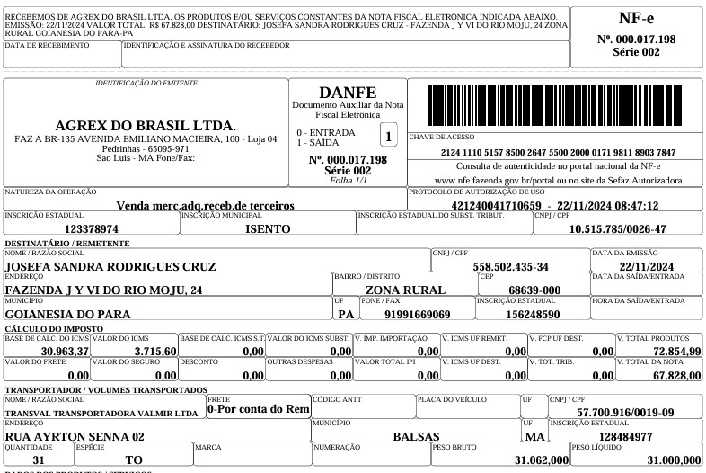
DANFE é a sigla para Documento Auxiliar da Nota Fiscal Eletrônica e é obrigatório para o transporte de mercadorias com NF-e.

Slide 8
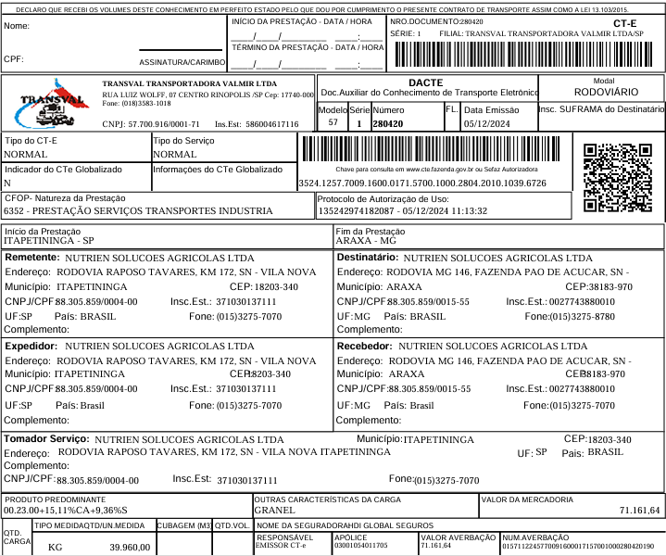
O Conhecimento de Transporte Eletrônico (CT-e) é um documento fiscal eletrônico que registra o transporte de cargas no Brasil.

Slide 9
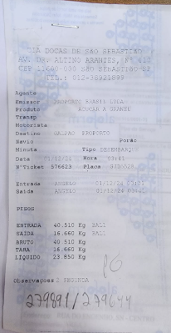
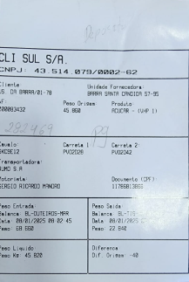
Ticket de descarga, sempre tem que conter a Placa Motorista, Data, Peso Entrada/Saída.

Slide 10
ATIVIDADES CONTROLADORIA
CONFERÊNCIA PROTOCOLO X DOCUMENTAÇÃO DE TODAS AS FILIAS
ACOMPANHAMENTO E COBRANÇA DAS DOCUMENTAÇÕES DE TODAS AS FILIAIS
ACOMPANHAMENTO E CONFERÊNCIA DOCUMENTAÇÕES DOS POSTOS E ASSOCIAÇÕES
SEPARAÇÃO E FILTRO DE DOCUMENTAÇÕES, SISTEMA E ARQUIVO
ANEXOS DE COMPROVANTES NO SAT
CONFERÊNCIA DE TODOS AS ENTREGAS QUE TIVERAM FRETE PAGO E NÃO CHEGOU A DOCUMENTAÇÃO
REALIZAR BUSCAS DE COMPROVANTES COM MOTORISTAS, POSTOS E DEMAIS SITUAÇÕES.

